Slide 1

Webinar
Modernisierung des Online-Dienstes „Zeitweilige Arbeitslosigkeit“.
10 Juli & 11 September 2024

Slide 2
Vorwort
Dieses Webinar wurde in französischer und niederländischer Sprache durchgeführt. Die Präsentationsfolien stehen Ihnen jedoch in deutscher Übersetzung zur Verfügung.
Der neue Onlinedienst ist selbstverständlich auch auf Deutsch verfügbar.

Slide 3
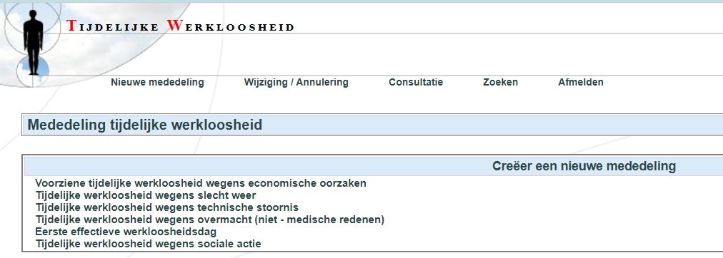
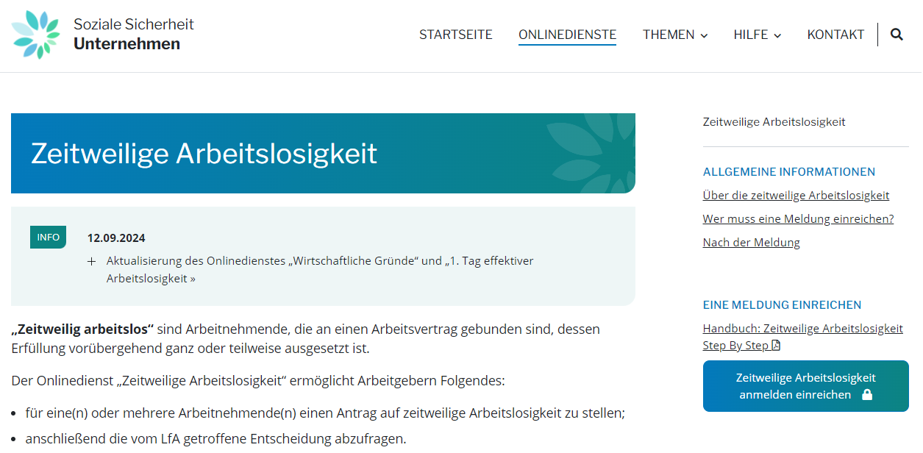

In diesem Webinar geht es um ...
Dieser Bildschirm existiert nicht auf Deutsch
... diesen Online-Dienst (Zugang)

Slide 4





Tagesordnung
Kontext
Wichtigste Änderungen
Worauf ist zu achten?
Zwei Sonderfälle
Im Falle von Problemen

Slide 5

Kontext

Slide 6

Kontext
Obligatorische elektronische Mitteilung
Elektronische MSR obligatorisch
Modernisierung der elektronischen Mitteilungen
Elektronische Kontrollkarte obligatorisch
Strategische Ziele des LfA
  Digital First!
  Betrugsbekämpfung
  Optimierung der Prozesse und maximale Digitalisierung
2023-2024
2008
2016
2025
01/01

Slide 7

Wichtigste Änderungen

Slide 8





Wichtigste Änderungen
Ergonomie und Design
100% überarbeitet
Authentische Quellen
(+ & )
Prävention von
Irrtümer
DE
Maximale Kontrolle über die
Daten während der Eingabe
Entscheidung des LfA
besser sichtbar
Deutsch hinzugefügt

Slide 9
Wichtigste Änderungen
Die neuen Bildschirme werden schrittweise eingeführt
Technische Störung
Höhere Gewalt
Ungünstige Witterung
Wirtschaftliche Gründe + 1. Tag effektiver Arbeitslosigkeit
Strukturierte elektronische Nachrichten
Arbeitskampfmaßnahmen
Mai
2023
Okt.
2023
Dez.
2023
10. Juli
2024

Slide 10

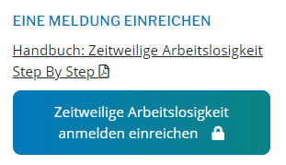


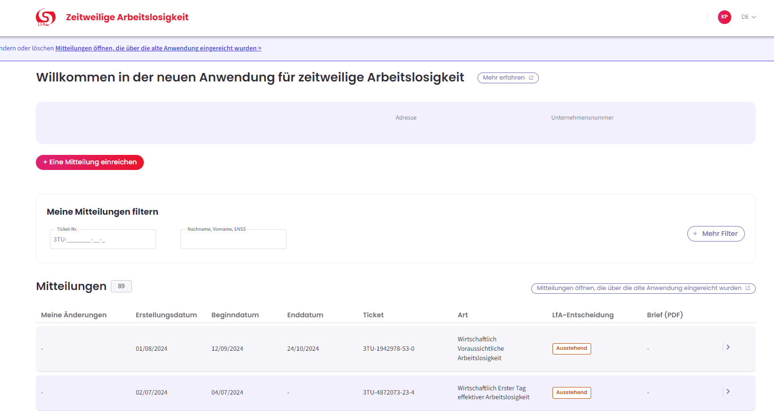

Wichtigste Änderungen
Seit dem 10. Juli

Slide 11
Startseite

Slide 12
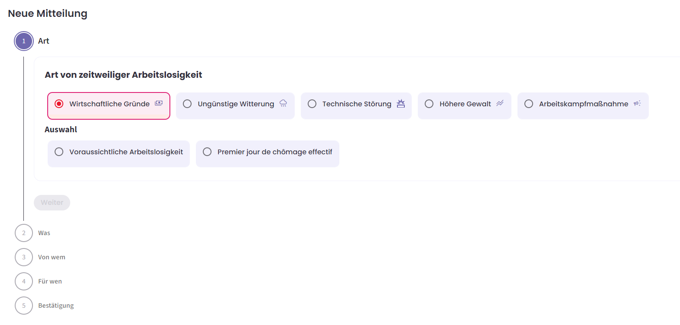
Seite für eine neue Mitteilung
Art + 1. Tag effektiver Arbeitslosigkeit
Zeitraum, Ursache, paritätische Kommission, Art der Arbeitsaussetzung, Art des schlechten Wetters, Adresse der Baustelle,...
Betriebssitz neue authentische Quelle
Betroffene Arbeitnehmende → Dimona-Liste auf 2.000 Arbeitnehmende erweitert
Die Mitteilung bestätigen und an das LfA schicken

Slide 13
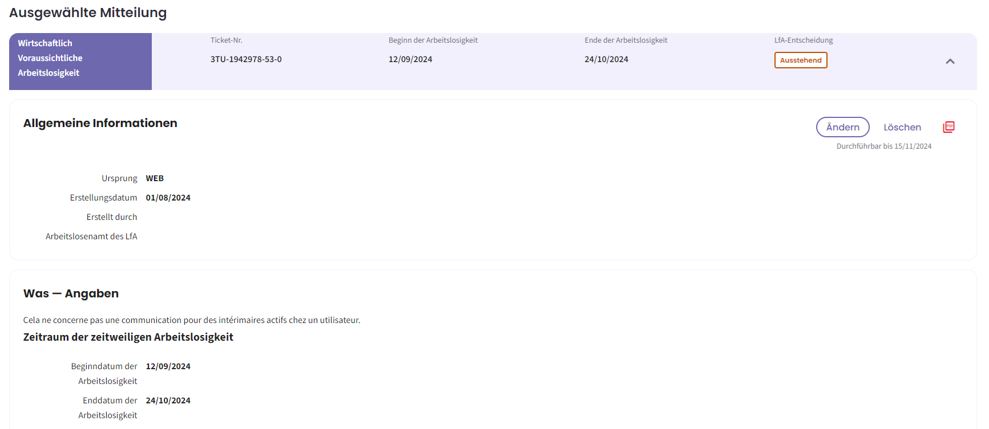
(Teil der) Seite zum Abrufen einer Mitteilung
Ändern oder löschen

Slide 14

Worauf ist zu achten?

Slide 15

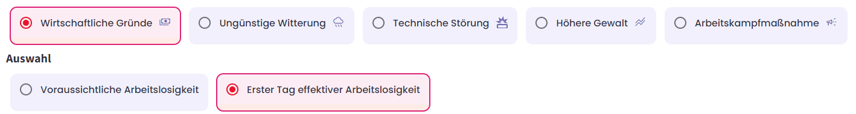
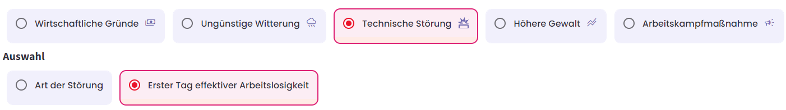
Wo finden Sie die Art „1. Tag effektiver Arbeitslosigkeit“?
Es erscheint, nachdem Sie „Wirtschaftliche Gründe“ oder „Technische Störung“ ausgewählt haben.
1
2
1
2

Slide 16

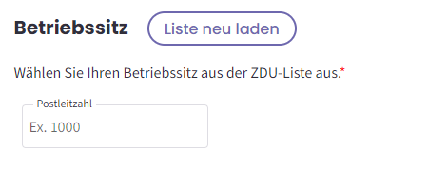
Betriebssitz nicht in der Liste oder falsche Adresse?
Die Informationen stammen von der Zentralen Datenbank der Unternehmen
  Proaktive Überprüfung, ob die Informationen in My Enterprise richtig und vollständig sind
  Gegebenenfalls in My Enterpise anpassen
  (Bald verfügbar) Um die Daten im Online-Dienst „Zeitweilige Arbeitslosigkeit“ zu aktualisieren, verwenden Sie die Schaltfläche „Liste neu laden“.

Slide 17
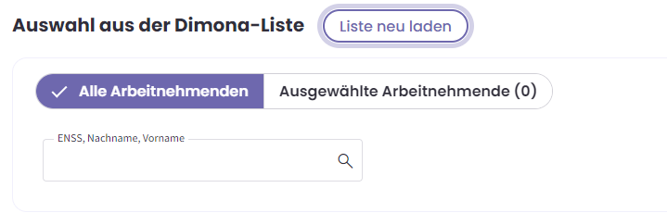
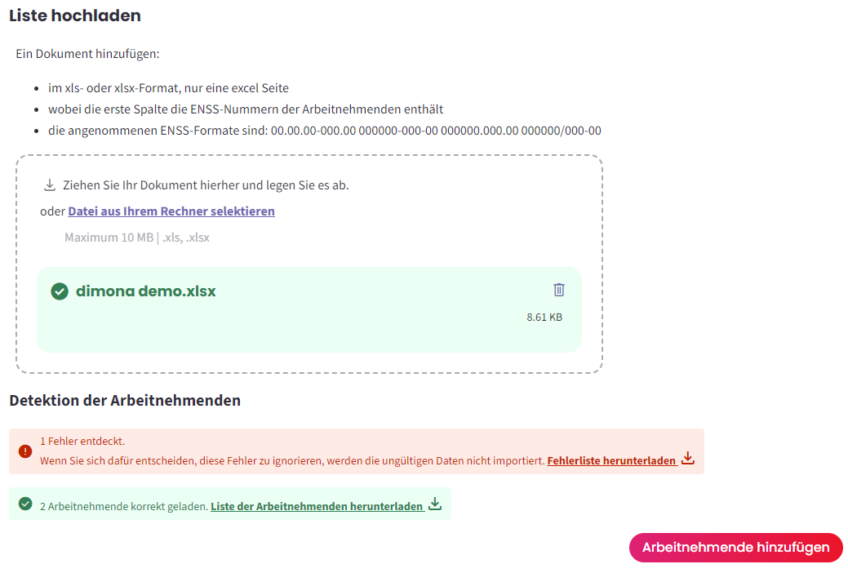
Arbeitnehmende ohne Dimona?
Arbeitnehmende nicht in der Liste?
  Option „Zur Dimona-Liste“
  (Unternehmen < 2.000 Arbeitnehmende)
    Arbeitnehmende(n) in Dimona-Online-Dienst hinzufügen
    Aktualisieren Sie die Liste anhand der Schaltfläche
  Option „Ein Dokument hinzufügen“
    Die Art des Fehlers steht in einer Excel-Datei (siehe rotmarkierter Bereich)
    Arbeitnehmende(n) in Dimona-Online-Dienst hinzufügen
    Die importierte Excel-Liste löschen und erneut importieren
  Option „manuell“ hinzufügen (Unternehmen > 2.000 Arbeitnehmende)
    Arbeitnehmende(n) in Dimona-Online-Dienst hinzufügen
    Neue(n) Arbeitnehmende(n) zur Mitteilung hinzufügen

Slide 18
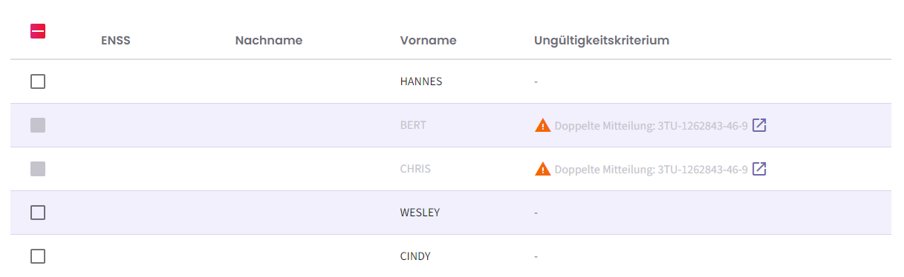
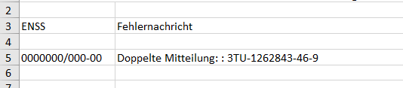
Fehlermeldung „Doppelte Mitteilung“ für eine Person?
  Für denselben Zeitraum gibt es bereits eine andere Mitteilung über zeitweilige Arbeitslosigkeit für diese Person
  2 mögliche Lösungen
    Kann die bisherige Mitteilung noch geändert werden? Löschen Sie die Person, für die es zwei Mitteilungen gibt
    Wenn nicht: die Person nicht zur Mitteilung hinzufügen oder den Zeitraum anpassen

Slide 19
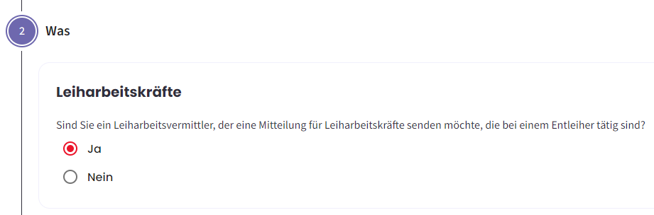
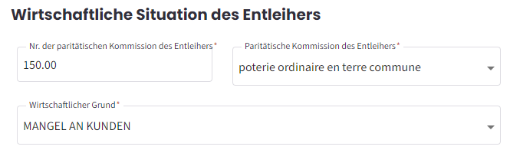
Leiharbeitskräfte
Die Mitteilung über zeitweilige Arbeitslosigkeit nimmt der Leiharbeitsvermittler vor (= Arbeitgeber)
  Die geltenden Vorschriften (Frist, Art der Aussetzung, usw.) sind die der paritätischen Kommission des Entleihers

Slide 20
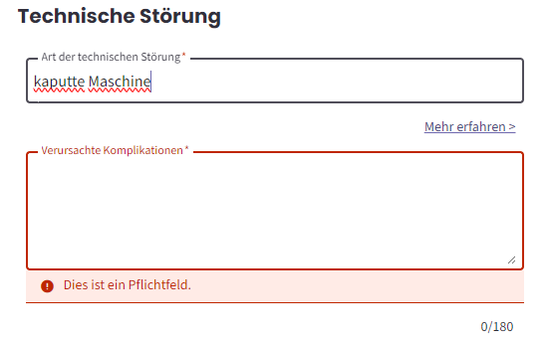
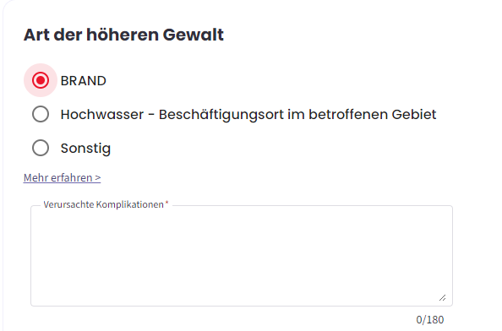
Verursachte Komplikationen (nach Art)
Erklären Sie in wenigen Worten, warum zeitweilige Arbeitslosigkeit notwendig ist
Zerstörung des Nebengebäudes, in dem wir das Material ABC herstellen
kaputte Maschine
Die XYZ-Maschine schneidet die Platten zu, aus denen die Möbel zusammengesetzt werden. Ohne die Maschine kommt die gesamte Kette zum Stillstand
Notes:
kaputte Maschine

Slide 21
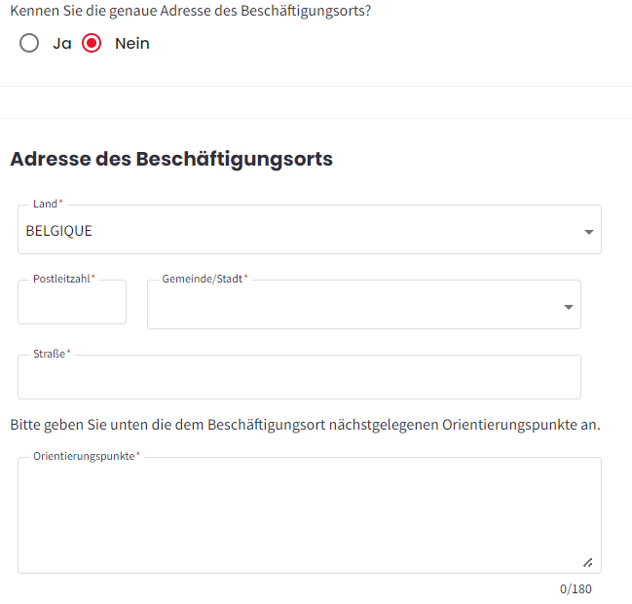
Adresse der Baustelle (ungünstige Witterung)
Seien Sie sofort konkret!
Erforderlichenfalls Orientierungspunkte hinzufügen
Rohbau (roter Backstein) gegenüber der Hausnummer 80

Slide 22
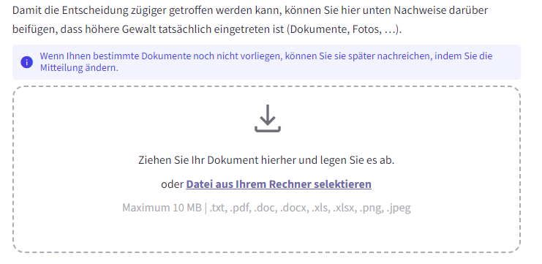

Nachweise von höherer Gewalt
  Nur über den Online-Dienst (nicht mehr über Mail) mitteilen
Reichen Sie die Nachweise über den Online-Dienst ein

Slide 23

Worauf ist zu achten?
Eine Meldung ändern
  Der Änderungszeitpunkt wird angezeigt
  Nach dem Versenden der Mitteilung können nur noch einige wenige Felder geändert werden
Kann angepasst werden | Kann nicht angepasst werden
Arbeitnehmende löschen | Arbeitnehmende hinzufügen
Verursachte Komplikationen | Adresse der Baustelle
Nachweise von höherer Gewalt | Nachweis von höherer Gewalt entfernen
Enddatum vorverlegen | Startdatum des 1. Tages effektiver Arbeitslosigkeit
(…) | (…)

Slide 24

Zwei Sonderfälle

Slide 25
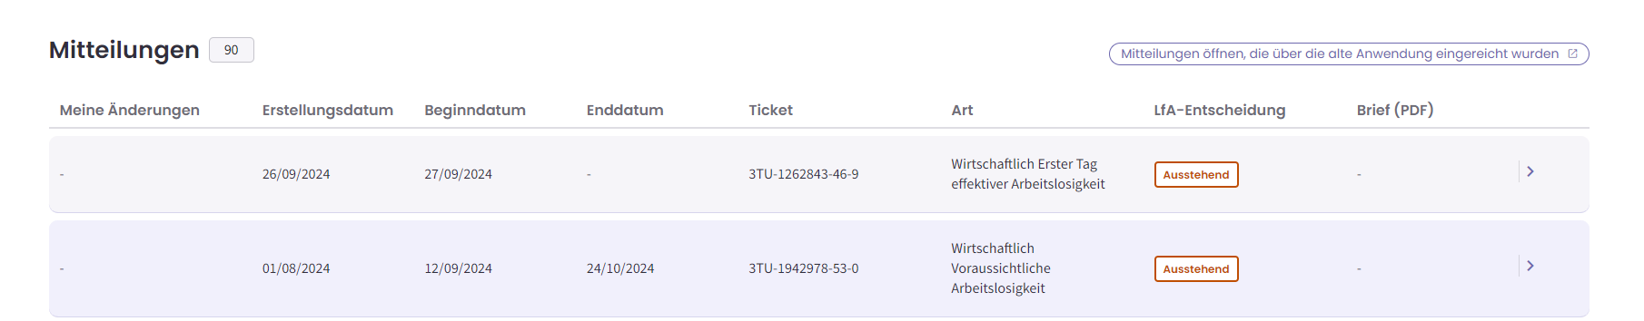
1) Wo kann ich die über die alte Anwendung eingereichten Mitteilungen finden?
Noch 6 Monate über diese Schaltfläche in der alten Anwendung abrufbar
Die über den neuen Online-Dienst eingereichten Mitteilungen können über die Startseite des neuen Online-Dienstes aufgerufen werden

Slide 26
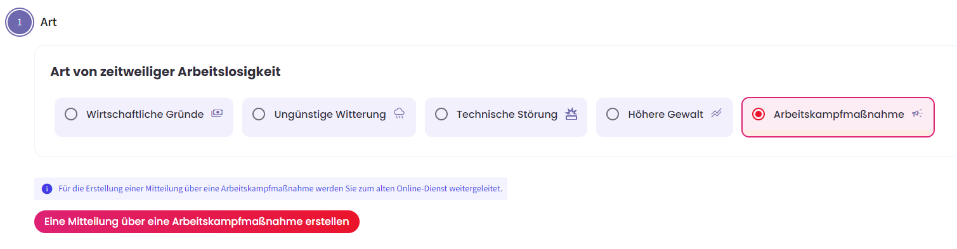
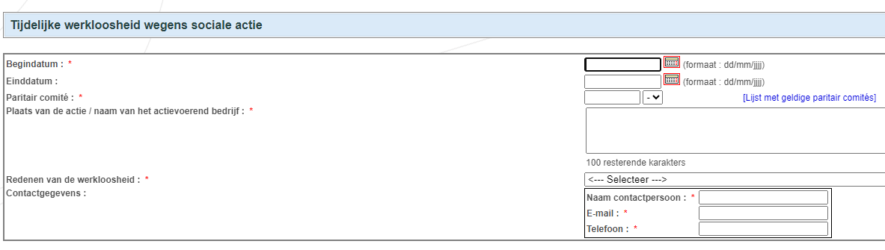
2) Zeitweilige Arbeitslosigkeit wegen Arbeitskampfmaßnahmen
Dieses Modul
  wird später modernisiert
  ist zugänglich über den neuen Online-Dienst
1.
2.
3.
Dieser Bildschirm existiert nicht auf Deutsch

Slide 27

Ein Problem. Was jetzt?

Slide 28
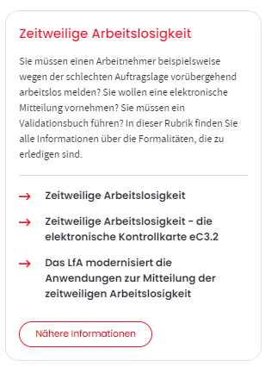
Wie können Sie uns kontaktieren?
Haben Sie Fragen zur Nutzung des neuen Online-Dienstes? @Portal der Sozialen Sicherheit
  Das Handbuch ist auf dieser Seite verfügbar
  Kontaktformular (Online-Dienste)
  Kontaktcenter des Portals der sozialen Sicherheit: 02 511 51 51
Haben Sie Fragen zu Ihrer Akte? @LfA
  Vielleicht finden Sie die Antwort in der Rubrik „Zeitweilige Arbeitslosigkeit“ auf unserer Website?
  Kontaktformular (Akten)
  Kontaktcenter des LfA: 02 515 44 44 (Wahl 3)

